Slide 1
Analiza proizvodnje
Analiza proizvodnje u kratkom roku. Značaj analize proizvodnje u procesu odlučivanja menadžera

Slide 2
Analiza proizvodnje
Proizvodna funkcija
  Q = F(K,L)
    Q količina proizvedenih jedinica (obim proizvodnje) - autput
    K kapital kao faktor proizvodnje - input
    L rad kao faktor proizvodnje - input
    F oblik funkcije koja iskazuje odnos inputa i autputa
    Maksimalna količina jedinica proizvodnje koja može biti proizvedena upotrebom K jedinica kapitala i L jedinica rada.
Kratki i dugi rok
Fiksni i varijabilni faktori proizvodnje

Slide 3
Analiza proizvodnje
Proizvodna funkcija
  Q = F(K,L)
    Q količina proizvedenih jedinica (obim proizvodnje) - autput
    K kapital kao faktor proizvodnje - input
    L rad kao faktor proizvodnje - input
    F oblik funkcije koja iskazuje odnos inputa i autputa
    Maksimalna količina jedinica proizvodnje koja može biti proizvedena upotrebom K jedinica kapitala i L jedinica rada.
Kratki i dugi rok
Fiksni i varijabilni faktori proizvodnje

Slide 4
KRATKI I DUGI ROK
Kratki rok je vremenski period u kome su varijabilni ulazni faktori poput materijala i rad mogu biti prilagođeni, ali je prekratak da bi se svi ulazi promjenili.
U kratkom roku, fiksni faktori, kao što su zgrade i oprema, ne mogu se promijeniti ili prilagoditi.
Kratki rok je vremenski period u kome su svi faktori proizvodnje varijabilni

Slide 5
Analiza proizvodne funkcije – kratak rok
U vrijeme porasta prodaje (potražnje) preduzeće može povećati rad i materijal, ali samo do određenog nivoa - oni će biti ograničen veličinom prostora. U ovom primjeru, zemljište, zgrade i oprema su fiksna faktor koji se ne mogu mijenjati u kratkom roku.

Slide 6
Analiza proizvodne funkcije – dugi rok
U dugom roku, preduzeće može promijeniti sve svoje faktora proizvodnje što povećava njegovu ukupnu sposobnost. U ovom primjeru je udvostručilo svoj ​​kapacitet.

Slide 7
Proizvodna funkcija – algebarski oblik
Linearna proizvodna funkcija: inputi su savršeni supstituti
Leontief-ova proizvodna funkcija: inputi se koriste u fiksnoj propociji
Cobb-Douglas-ova proizvodna funkcija: inpute karakteriše izvjestan stepen supstitucije

Slide 8
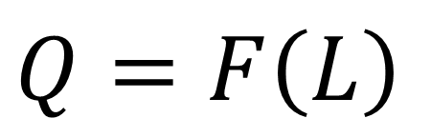
Proizvodna funkcija
Proizvodna funkcija sa jednim varijabilnim inputom najjednostavniji je matematički izraz funkcionalne zavisnosti prinosa od utrošenog inputa
$$Q=F\left(L\right)$$

Slide 9
Proizvodna funkcija
Uobičajeno je da se iznos kapitala (sredstava) uzima kao stalni faktor, a mijenja se količina rada koja uslovljava različite efekte proizvodnje
TPL=50 L,
pri čemu vrijednost 50 - 50 jedinica je norma po radniku za određeni vremenski period npr. osmočasovno radno vijeme i
L = broj radnika

Slide 10
Oblici proizvodne funkcije
Odnos između količine proizvoda (outputa) i količine jednog promjenljivog proizvodnog resursa (inputa), pod uslovom da su svi ostali resursi nepromjenljivi, može biti:
1. proporcionalni (linearna proizvodna funkcija),
2. ispodproporcionalna (degresivna proizvodna funkcija)
3. iznadproporcionalna (progresivna proizvodna funkcija).

Slide 11
Proporcionalni oblik (linearna proizvodna funkcija)

Slide 12
Konstantni odnos (linearna proizvodna funkcija)
L | TP | MP
0 | 0 | -
1 | 50 | 50
2 | 100 | 50
3 | 150 | 50
4 | 200 | 50
5 | 250 | 50

Slide 13
Ispodproporcionalni oblik (degresivna proizvodna funkcija)

Slide 14
Opadajući odnos (degresivna proizvodna funkcija)
L | TP | MP
0 | 0 | -
1 | 48 | 46
2 | 92 | 42
3 | 132 | 38
4 | 168 | 34
5 | 200 | 30

Slide 15
Iznadproporcionalni oblik (progresivna proizvodna funkcija)

Slide 16
Rastući odnos (progresivna proizvodna funkcija)
L | TP | MP
0 | 0 | -
1 | 52 | 54
2 | 108 | 58
3 | 168 | 62
4 | 232 | 66
5 | 300 | 70

Slide 17
Zakon opadajućih prinosa
Zakon opadajućih (graničnih) prinosa – (engl. Law of diminishing returns)ili Zakon opadajućeg graničnog proizvoda - govori o dodatom proizvodu koji je rezultat dodatnog ulaganja promjenljivog faktora (npr. rada),pri čemu su svi drugi faktori proizvodnje konstantni.(npr. kapitala)
Ovaj zakon zasnovan je na pretpostavci da se ne mijenja tehničko-tehnološki nivo proizvodnje, kao i da se stvara homogen proizvod
Prema tome, graničnog proizvoda faktora proizvodnje će opadati kako se koristi sve veća količina tog faktora (teorijski – sve do nule).

Slide 18
Djelovanje zakona opadajućih (graničnih) prinosa
L | TP | MP
0 | 0 | -
1 | 55 | 60
2 | 120 | 68
3 | 190 | 72
4 | 264 | 74
5 | 337 | 72
6 | 408 | 68
7 | 472 | 60
8 | 528 | 50
9 | 571 | 36
10 | 600 | 20
11 | 610 | 0
12 | 600 | -22

Slide 19
Zakon opadajućih (graničnih) prinosa
Rastući prinosi (Rast MPL)
Timski rad i specijalizacija
MP
Početak opadajućih prinosa (Opadanje MPL)
Manje mogućnosti za timski rad
i specijalizaciju
L
MP

Slide 20
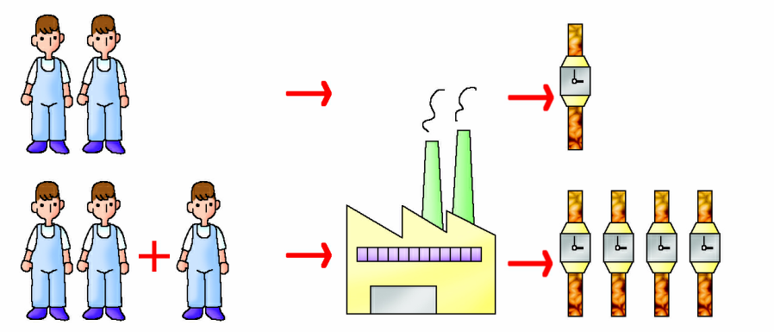
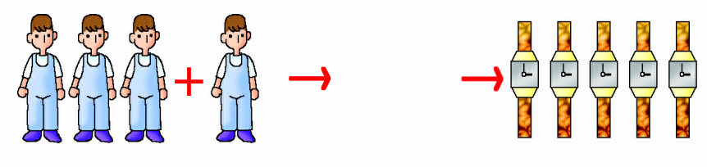
Zašto se javlja smanjenje marginalnih prinoSA?
Pretpostavimo da imamo izvjesnu količinu faktora 1 (L) i faktora 2 (K) i da se razmatra mogućnost povećanja faktora 1, pri čemu faktor 2 ostaje na istom nivou. Šta će se desiti sa MP faktora 1 (MPL)?
Kada se broj radnika povećava uz odgovarajući iznos fiksnih faktora (K), fiksni faktori (K) su bolje iskorišteni usljed čega granični proizvod (MP_{L}) rada raste pri početnim nivoima faktora 1 (L).
Kasnije, kada se angažuje sve više i više radnika u određenom trenutku postaje previše radnika u odnosu na iznos fiksnih faktora (K) što uzrokuje pad graničnog proizvoda rada (MPL).

Slide 21
Ukupni proizvod
Ukupni proizvod (TP) – (engl. Total product) je izlaz iz proizvodnog sistema. To je sinonim za Q u jednačeni Q=f(X,Y).
Ukupni proizvod je mjera ukupne proizvodnje ili proizvoda koji proizlazi iz zapošljavaju određene količine resursa u određenom sistemu proizvodnje.
TP - ukupna proizvodnja iskazana u fizičkim jedinicama.
Opšti oblike funkcije ukupnog proizvoda može se izraziti jednačinom:

Slide 22
Oblici funkcije ukupnog proizvoda
Linearna funkcija ukupnog proizvoda
Kvadratna funkcija ukupnog proizvoda
Kubna funkcija ukupnog proizvoda

Slide 23
Grafik linearne funkcija ukupnog proizvoda

Slide 24
Grafički oblik funkcija ukupnog proizvoda

Slide 25

Prosječni proizvod
Prosječni proizvod (AP) – (engl. Avarage product) je ukupan proizvod podijeljen sa brojem jedinica upotrebljene količine varijabilnog faktora.

Slide 26
Računanje prosječnog proizvoda (AP)
8
1
8
1

Slide 27
Računanje prosječnog proizvoda (AP)

Slide 28
Grafik linearne funkcija prosječnog proizvoda

Slide 29
Prosječna proizvodnja

Slide 30
Prosječni proizvod
L | TP | AP
0 | 0 | -
1 | 55,5 | 55,5/1=55,5
2 | 120,0 | 120,0/2=60,0
3 | 190,5 | 190,5/3=63,50
4 | 264,0 | 264,0/4=66,0
5 | 337,5 | 337,5/5=67,5

Slide 31
Analiza funkcije prosječnog proizvoda

Slide 32

Granični proizvod
Granična proizvodnja (MP) – (engl. Marginal product) promjena ukupnog proizvoda na jedinicu promjene ukupnog varijabilnog faktora x.
MPx=$\frac{ΔTP}{Δx}$

Slide 33
Računanje graničnog proizvoda (MP)
ΔX=1
ΔQ=8

Slide 34
Računanje graničnog proizvoda (MP)
8
10
11
10
8
ΔX=1
ΔQ=5
4
-4

Slide 35
Grafik linearne funkcije graničnog proizvoda

Slide 36
Granična proizvodnja

Slide 37
Granični proizvod
L | TP | MP
0 | 0 | -
1 | 55,5 | 60,5
2 | 120,0 | 68,0
3 | 190,5 | 72,5
4 | 264,0 | 74,0
5 | 337,5 | 72,5
6 | 408,0 | 68,0
7 | 472,5 | 60,5
8 | 528,0 | 50,0
9 | 571,5 | 36,5
10 | 600,0 | 20,0
11 | 610,5 | 0,5

Slide 38
Analiza funkcije graničnog proizvoda

Slide 39
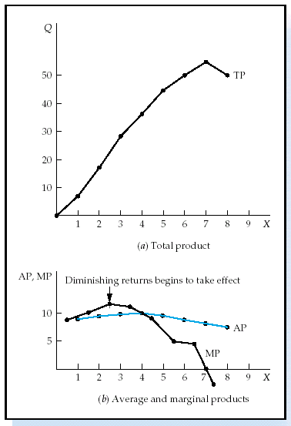
Ako je MP pozitivan tada se TP povećava.
Ako je MP negativan tada se TP smanjuje.
TP dostiže maksimum kada je MP=0

Slide 40
Ako je MP > AP tada AP raste.
Ako je MP < AP tada AP pada.
MP=AP kada je AP doseže maksimum (tačka maksimalne produktivnosti).

Slide 41
Međuzavisnost ukupnog, prosječnog i graničnog proizvoda
Tač. | L | TP,MP,AP
A* | 4 | 74
A | 4 | 264
B* | 6 | 68
B | 6 | 408
C* | 11 | 0
C | 11 | 610.5
D | 17,66 | 0

Slide 42
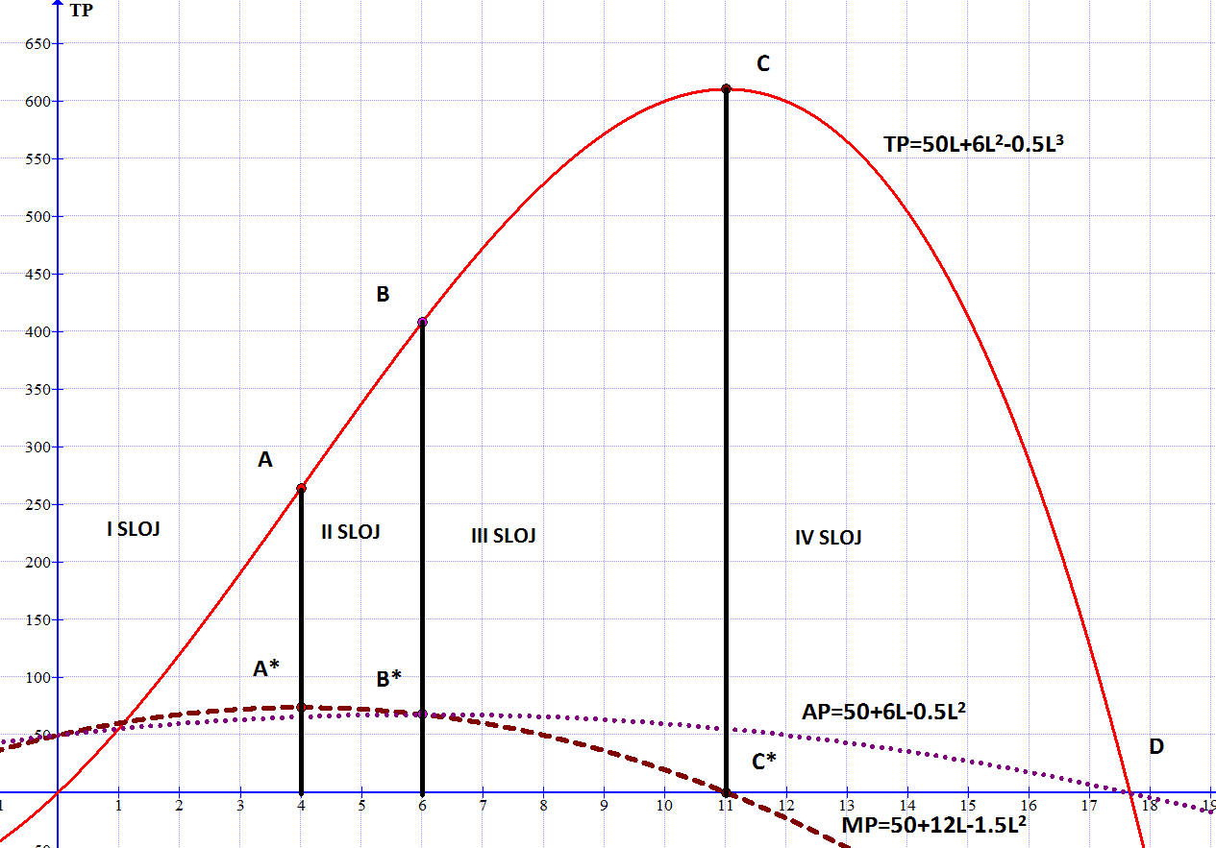
Slojevi proizvodnje
II faza
I faza
III faza

Slide 43
Slojevi proizvodnje
I faza (od tačke O do tačke B): TP raste progresivno pa potom degresivno (MP_{L} raste, doseže max (A* - MP_{L} max) i potom opada), AP_{L} raste, MP_{L} iznad AP_{L}, djelovanje zakona rastućih i opadajućih (marginalnih) prinosa
II faza (od tačke B do tačke C): TP raste degresivno (MP_{L} opada) do tačke C* gdje je TP_{MAX} (MP_{L}=0), tačka B* – AP_{L} max nakon čega AP počinje da opada, AP_{L} iznad MP_{L}, djelovanje samo zakona opadajućih prinosa
III faza: od tačke C gdje je TP max (MP_{L} =0) pa nadalje, MP_{L} i AP_{L} opada, AP_{L} iznad MP_{L}, negativni prinosi
U I i II fazi MP_{L}>0 te TP raste (nagib TP pozitivan i postoje pozitivni prinosi) dok u III fazi MP<0 te TP opada (nagib TP negativan i postoje negativni prinosi)

Slide 44
Slojevi proizvodnje – racionalno ponašanje menadžera
Prema ekonomskoj teoriji, racionalna preduzeća u kratkom roku djeluju isključivo u Fazi II.
  Faza III je neracionalna jer preduzeće povećava količinu varijabilnog inputa, a istovremeno smanjuje ukupni proizvod — dakle, dodavanje resursa dovodi do manjeg učinka
  Faza I - preduzeće nedovoljno koristi svoje fiksne kapacitete (previše fiksnih faktora u odnosu na varijabilne, pa bi moglo povećati proizvod po jedinici varijabilnog inputa (odnosno prosječan proizvod) jednostavno dodajući više varijabilnih inputa

Slide 45
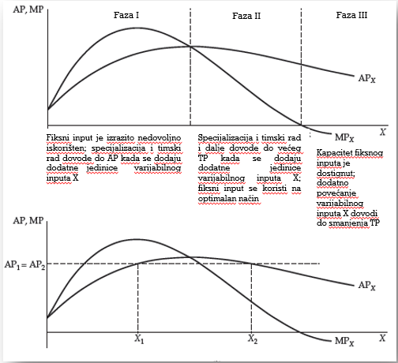
Slojevi proizvodnje – racionalno ponašanje menadžera
Neracionalnost Faze I – donji grafik gdje su prikazana dva nivoa upotrebe varijabilnog inputa X — X₁ i X₂. Prosječan proizvod (AP_{X}) je isti za oba nivoa inputa, ali se ukupan proizvod (TP) povećava kada se koristi X₂. Dakle, ako preduzeće može postići isti AP_{X}, ali veći TP s višim nivoom inputa, racionalno je da koristi X₂.

Slide 46
Značaj proizvodne funkcije u procesu odlučivajna menadžera
Osnova ekonomske analize preduzeća
Temelj za analizu troškova
Pruža okvir za donošenje odluka o raspodjeli resursa: kratki rok i dugi rok
Ilustracija menadžerskog principa – planiranje kroz ekonomsku teoriju proizvodnje

Slide 47
Značaj proizvodne funkcije u procesu odlučivajna menadžera
Faza | Opis | Efekat na proizvodnju
Faza I | Nedovoljno iskorišteni fiksni inputi | Proizvod po jedinici varijabilnog inputa raste, ali ukupni proizvod nije maksimalan
Faza II | Optimalno korištenje fiksnih inputa | Proizvod je maksimalan i racionalno je poslovati u ovoj fazi
Faza III | Prekomjerno korištenje fiksnih inputa | Dodavanje varijabilnog inputa smanjuje ukupni proizvod

Slide 48
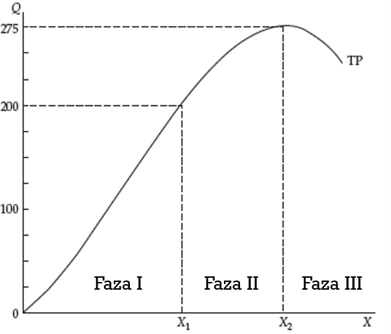
Značaj proizvodne funkcije u procesu odlučivajna menadžera
Zašto se preduzeće ipak može naći u Fazi I ili Fazi III?
Odgovor – nivo proizvodnje ne zavisi od želje preduzeća koliko će proizvoditi, već od toga koliko kupci žele da kupe.
Kratkoročna funkcija proizvodnje prikazana na grafiku- faza II obuhvata nivo proizvodnje između Q₁ = 200 i Q₂ = 275 jedinica.
Ako Q_{D}<200 – preduzeće posluje u Fazi I (nedovoljno iskorišteni kapaciteti)
Ako Q_{D}>275 jedinica, preduzeće neće moći da zadovolji tražnju čak ni ako poveća varijabilne inpute (ulazak u fazu III) => pad produktivnosti

Slide 49
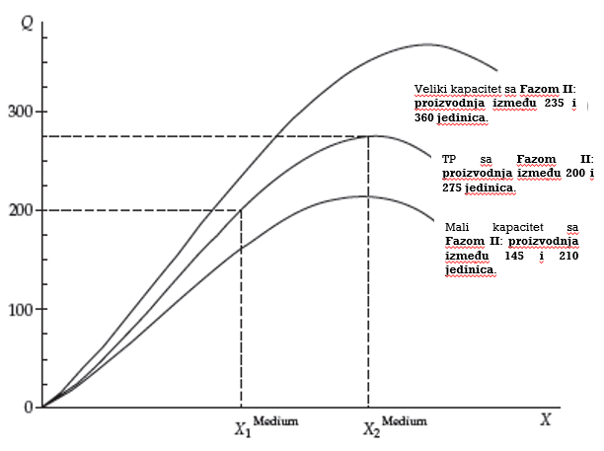
Značaj proizvodne funkcije u procesu odlučivajna menadžera
Da bi izbjeglo rad u neracionalnim fazama, preduzeće mora pažljivo planirati količinu fiksnih inputa koji će se koristiti zajedno s varijabilnim - planiranje kapaciteta.
Ako preduzeće procjenjuje da će 200 <Q_{D}< 275 jedinica - postojeći kapacitet adekvatan.
Ako se očekuje Q_{D} > 275 jedinica, preduzeće mora povećati kapacitet, kako bi Faza II obuhvatila i viši nivo proizvodnje.
Ako se očekuje Q_{D} < 200 jedinica, preduzeće bi trebalo smanjiti kapacitet da bi izbjeglo neiskorištenost resursa.
Grafik pokazuje kako se promjene u kapacitetu odražavaju na proizvodnu efikasnost.

Slide 50
Značaj proizvodne funkcije u procesu odlučivajna menadžera
Ključni elementi uspješnog planiranja kapaciteta
  Precizne prognoze potražnje – teško ostvarivo, ali ključno.
  Efikasna komunikacija proizvodnje i marketinga:
Cilj: racionalno korištenje resursa i optimalna proizvodnja

